Slide 1
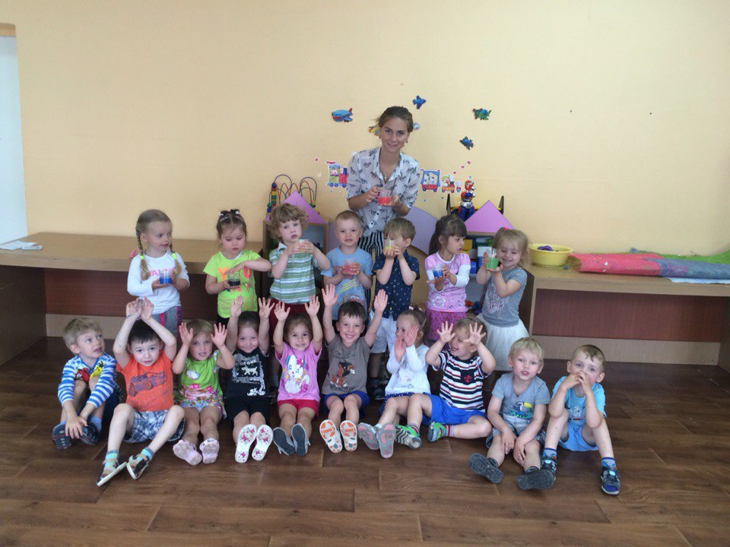
Проект «Разноцветное лето» для детей средней группы
Автор проекта:
воспитатель
МАДОУ МО «СГО» –д/с № 2 «Светлячок»
Харченко Кристина Владимировна

Slide 2
Цель: Создание оптимальных условий для сохранения и укрепления физического, психического и социального здоровья воспитанников ДОУ и обеспечение каждому ребенку возможность радостно и содержательно прожить летний период. Обогащение впечатлений детей о разнообразии природы летом.
Задачи:
Формировать у детей обобщенные представления о лете, как о времени года.
Развивать познавательный интерес детей к познанию окружающего мира летом, формировать навыки экспериментирования.
Продолжать работу по укреплению здоровья, развитию двигательных способностей и качеств в подвижных играх, продолжать воспитывать культурно-гигиенические навыки.
Развивать интеллектуальные, творческие способности детей в разнообразных видах деятельности;
Формировать навыки доброжелательного общения и поведения в игре, совместной деятельности.
Воспитывать у детей любовь ко всему живому, желание беречь и защищать природу.
Способствовать активному вовлечению родителей в совместную деятельность с ребёнком в условиях семьи и детского сада.
Создавать атмосферу радости, формировать положительное эмоциональное состояние всех участников образовательного процесса

Slide 3
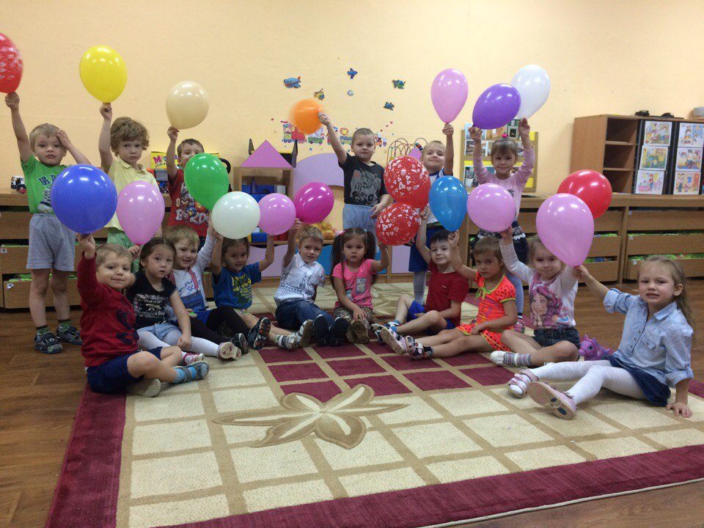
Участники:
Дети второй
средней группы «Ягодки»
Воспитатели группы
Родители детей
Длительность проекта:
краткосрочный
июнь 2016 года
Вид проекта:
групповой,
познавательно-творческий

Slide 4
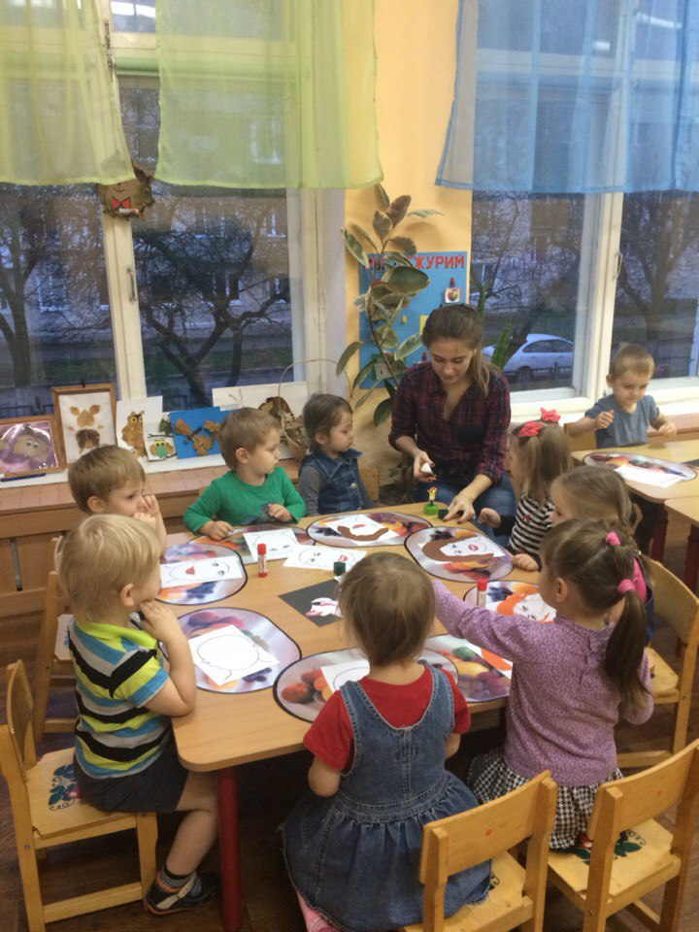
Содержание работы:
Подготовительный этап:
Постановка целей и задач;
Предварительная работа с детьми и родителями;
Подбор необходимой литературы по теме.
Подбор двигательных упражнений, физкультминуток и подвижных игр.
Выбор оборудования и материалов.
Работа с познавательной и художественной литературой (подбор иллюстраций, книг, стихов, загадок, рассказов по теме)
Подбор дидактических, пальчиковых игр.
Оформление «центра экспериментирования»;
Подбор вопросов для бесед.
Подбор аудио и видео материалов по темам.
Использование презентации

Slide 5
Содержание работы:
Продуктивный этап:
Создание и решение проблемных ситуаций;
Беседы познавательного цикла;
Наблюдения, экскурсии, экспериментальная деятельность на прогулках, дома совместно с родителями;
Рассматривание картин , иллюстраций о природе , животных в летний период;
Чтение стихов, потешок, сказок, загадок ,рассказов;
Дидактические, пальчиковые игры;
Оздоровление, физическое развитие, закаливание (утренняя гимнастика, гимнастика после сна, подвижные игры, хождение босиком по специальным дорожкам, солнечные ванны, обливание и мытье ног, походы на близкие расстояния.
Продуктивная деятельность ( рисование, конструирование, аппликация, изготовление поделок из природного материала);
Трудовые навыки ( цветник, комнатные растения);
Привлечение родителей к пополнению оборудованием «центра экспериментирования».
Оформление информационного материала для родителей ( консультации, памятки, буклеты, коллажи, выставки детских работ
Оформление выставки детских работ.

Slide 6
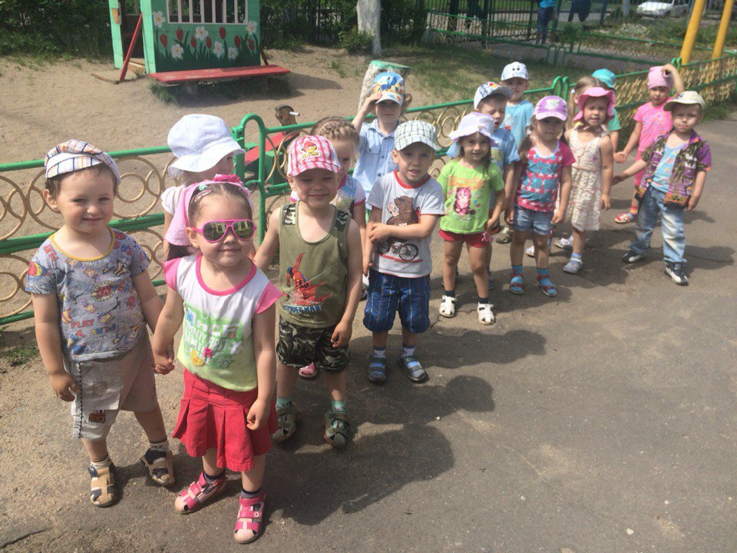
Содержание работы:
Заключительный этап:
Обобщение результатов работы.
Создание альбома « Радуга лета»
Создание коллажа «Солнце, воздух и вода –наши лучшие друзья»;
Организация «центра экспериментирования».
Выставка коллективной работы детей по аппликации «Лето в поле и лесу»
Выставка работ совместного творчества детей и взрослых
Защита проекта:
Проводится в августе - сентябре 2016 года.
Презентация материалов проектной деятельности.

Slide 7
Организация развивающей среды по теме проекта
Подборка иллюстраций по данной теме
( «Солнце»,«Водоемы», «Подводный мир», «Лесные животные», «Домашние животные», «Лиственные и хвойные деревья», «Лесные птицы», «Лесные цветы», «Насекомые», «В лесу».)
Подборка книжек о лете (выставка)
Подборка оборудования для центра экспериментирования
Изготовление дидактических игр .
Подбор фотографий о летнем отдыхе детей для создания альбома, коллажа.
Оформление уголка творчества.
Оформление уголка здоровья ( дорожки, веревочки и др.)
Выставка поделок из природного материала

Slide 8
Дидактические
игры:
«Кто позвал»,
«Назови ласково»»,
«Подбери слово-признак»,
«Подбери слово-действие»,
«Назови жителей леса», «Кто где живет»,
«Назови детенышей»
Подвижные игры:
«Беги к названному
животному»
«Море волнуется – раз»
«Солнышко и дождик».
Центр экспериментирования:
Создания «Лаборатории неживой природы» для проведения опытов:
«Вода – волшебница», «Легкий – тяжелый», «Плавает – тонет», «Чудесный мешочек», «Что в коробке»
Чтение художественной литературы:
«На рыбалке» Э.Чурилова;
«Ежик в бане» И.Костарев;
В. Сутеева «Цыплёнок и утёнок»,
Марина Ершова «Песочница»,
А. Барто «Гроза»,
Токмакова «Где спит рыбка»
К. Чуковский «Краденое солнце»

Slide 9
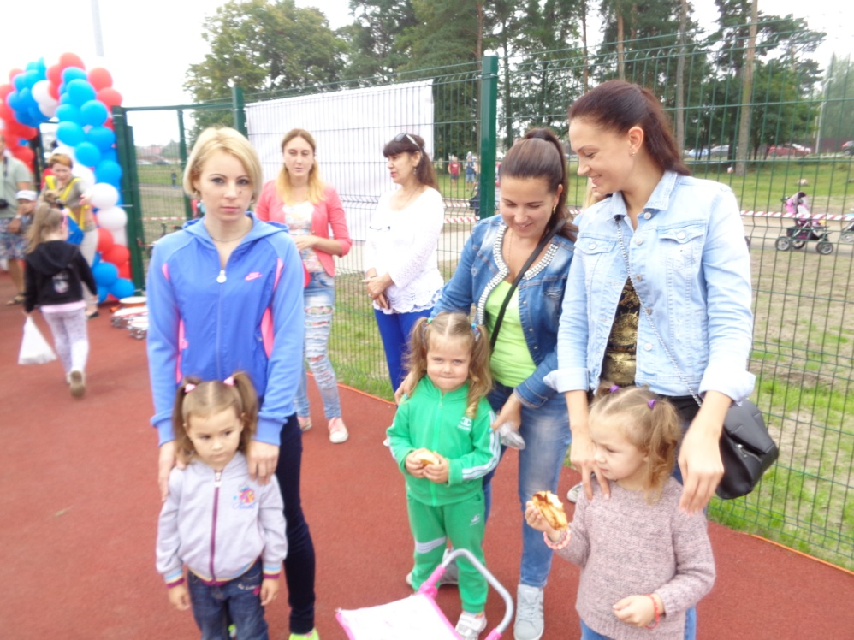
Оформление уголка для родителей на темы:
« Режим дня в летний оздоровительный период»
« Рекомендации по воспитанию детей летом»
« Ребёнок в природе»
« Рекомендации по познавательно – речевому развитию детей»
Оформление « Уголка здоровья для родителей»
« Безопасность на водоёмах в летний период».
« Опасные предметы дома».
« Осторожно, растения!»
« Осторожно, солнце!»
« Безопасность на дорогах!»
«Укусы насекомых»
« Профилактика солнечного и теплового удара»
« Организация закаливающих мероприятий»
« Витаминизация пищи»

Slide 10
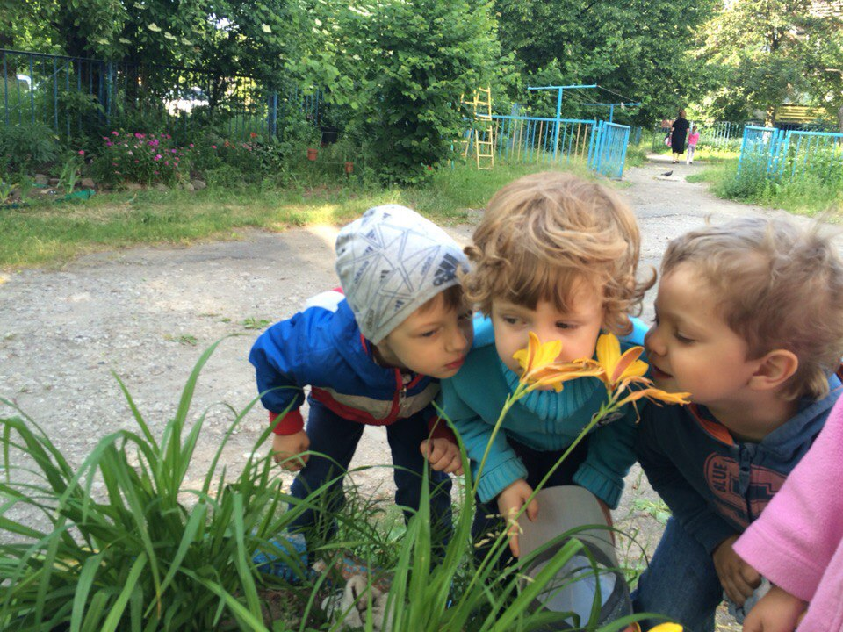
Примерный перечень образовательной деятельности, осуществляемой в разных видах детской деятельности в рамках реализации проекта « Разноцветное лето»
Беседа «Где живет Солнце»
Чтение К. Чуковского «Краденое солнце»
Наблюдение за солнцем на прогулке
Аппликация «Разноцветное солнышко»
Экологическая беседа «Кто в траве живет»
Коллективная аппликация «Лето в поле и лесу»
Опытно-экспериментальная деятельность
«Вода - в нашей жизни»
Рисование «Раскрась бабочку» (божью коровку)
Аппликация «Бабочка на цветке»
Беседа «Правила поведения в лесу летом»
Дидактическая игра «Сложи овощи, фрукты и грибы».
Физкультурно-оздоровительные мероприятия с использованием природных факторов. Приготовление «Фруктового салата».
Экспериментирование «Тонет, не тонет»
Продуктивная деятельность (рисование ладошкой, пальчиком) «Рыбки»
Мини-развлечение «Лето –ах, лето!!»

Slide 13
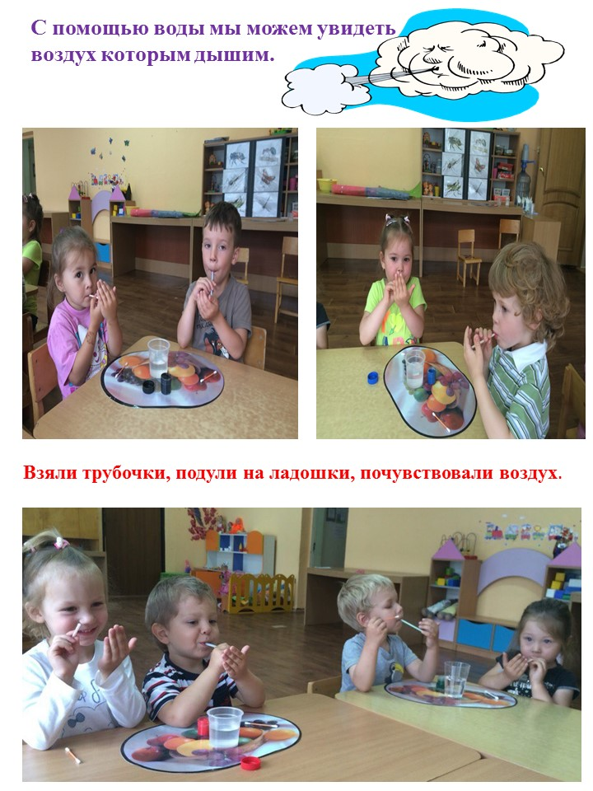

Slide 15
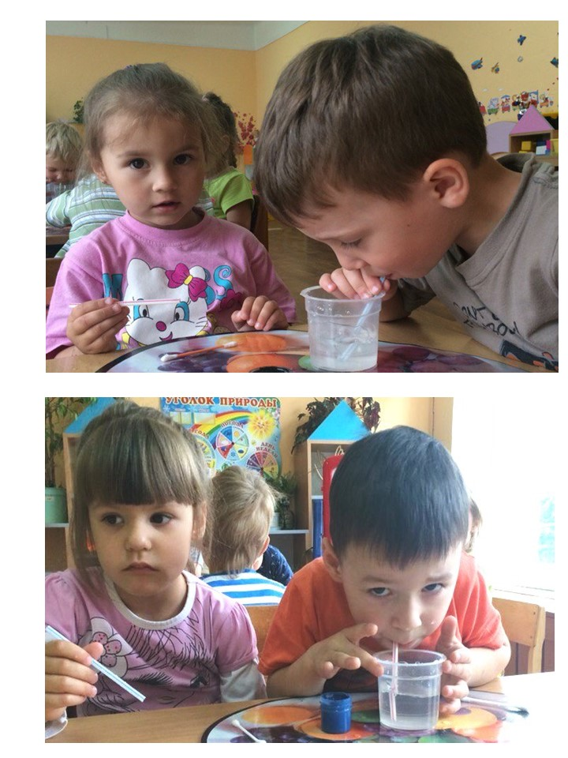
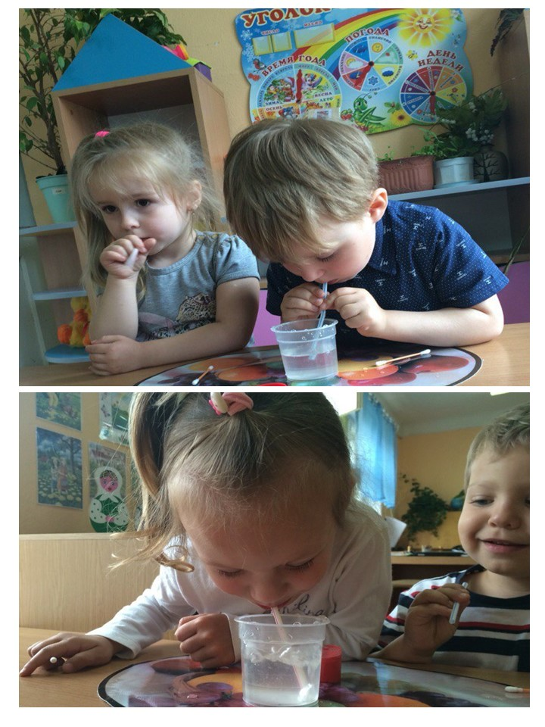
Эксперименты с водой

Slide 16
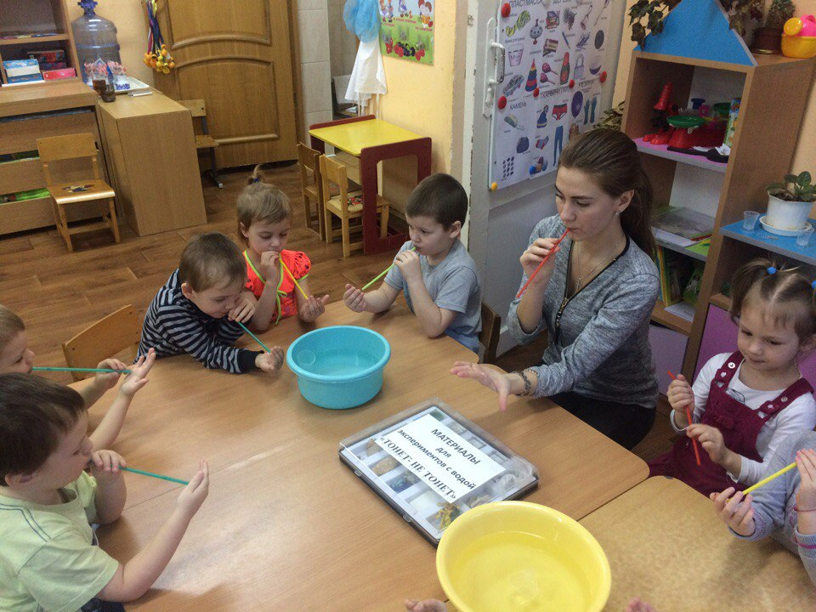
Эксперименты с водой

Slide 17
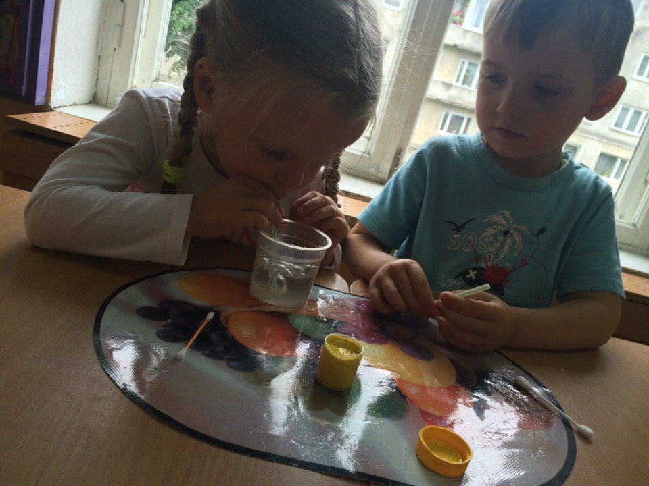
Эксперименты

Slide 18
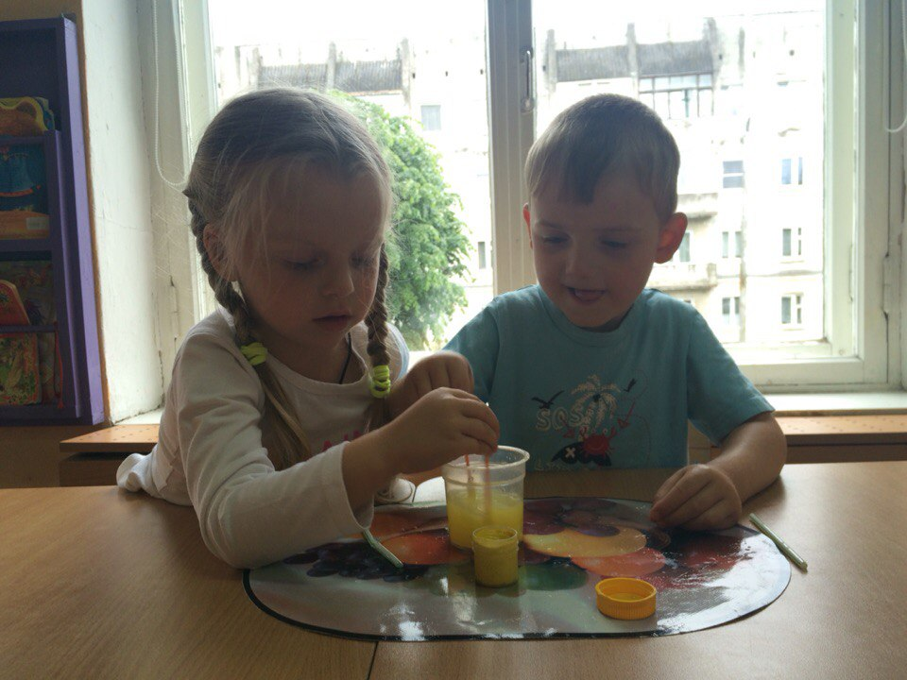
Эксперименты

Slide 19
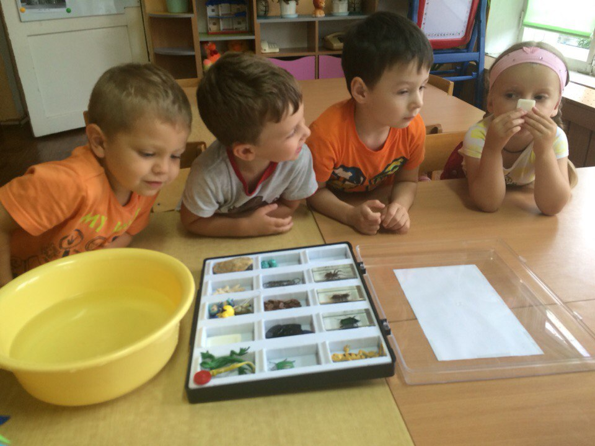
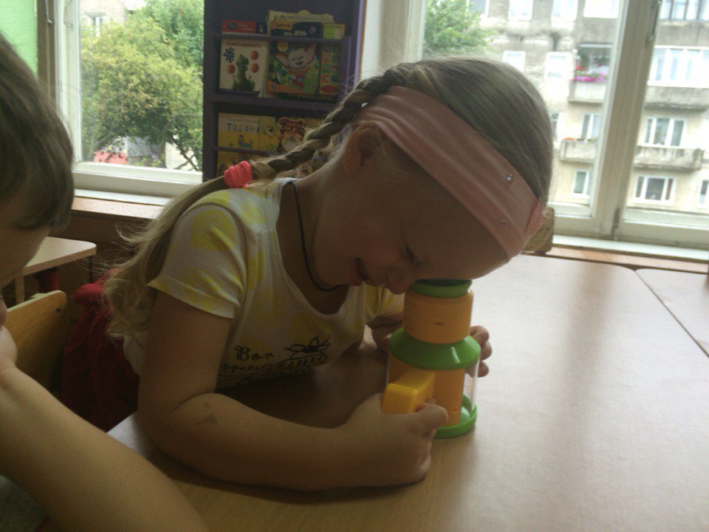
Эксперименты

Slide 20
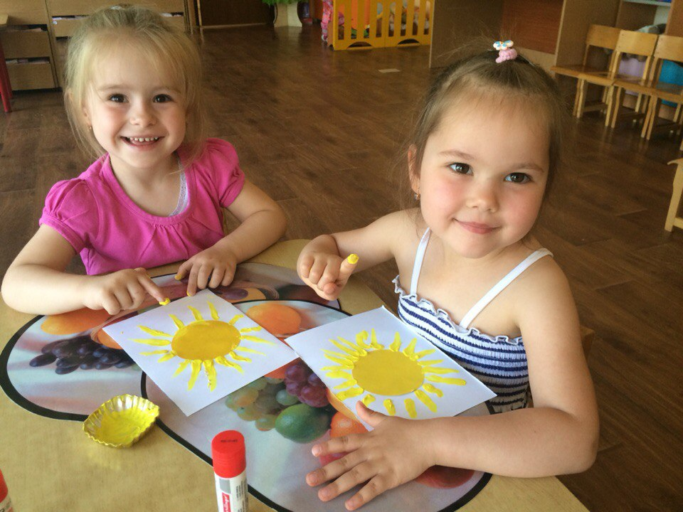
Рисуем Солнышко
Рисуем «Солнышко»

Slide 21
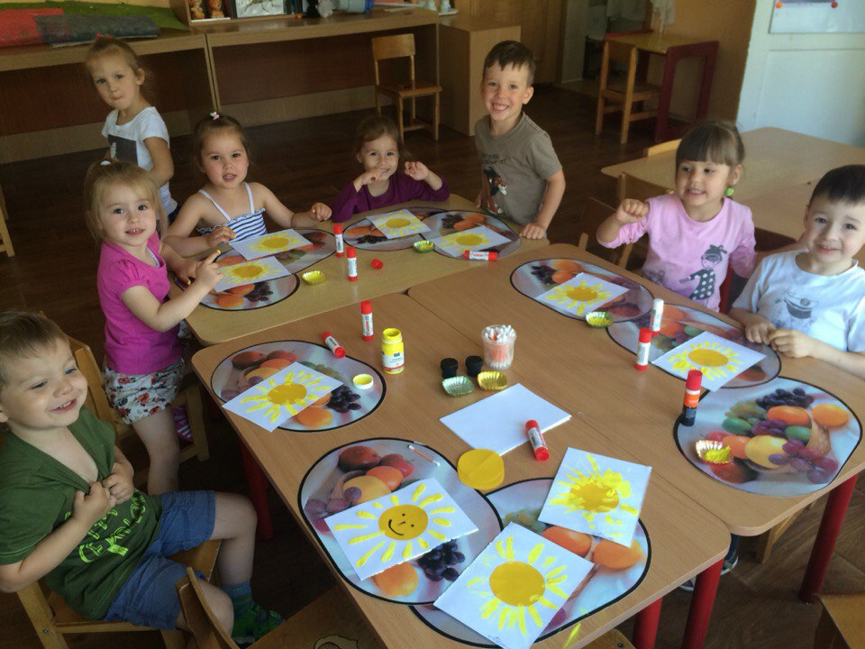
Рисуем Солнышко
Рисуем «Солнышко»

Slide 22
Результаты:
Снижение уровня заболеваемости среди детей;
Развитие социально-нравственных, коммуникативных качеств ребенка;
Повышение интереса к прекрасному миру природы, к ее познанию ,расширение представлений детей о физических свойствах окружающего мира;
Формирование познавательной активности детей при проведении экспериментов, наблюдений, развитие любознательности, стремления к самостоятельному познанию и размышлению.
Обогащение чувственного опыта детей, развитие мелкой моторики рук, пассивного и активного словаря;
Проявление таких качеств, как доброта, милосердие, забота.

Slide 23
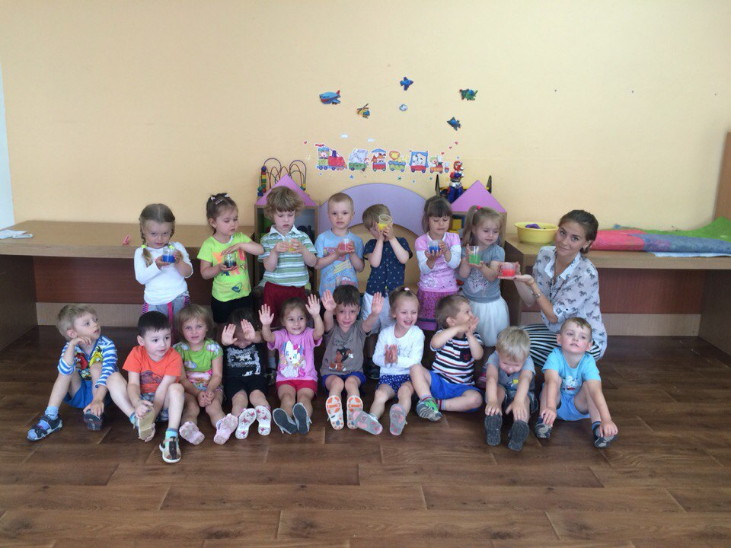
Спасибо за внимание!

